Slide 1
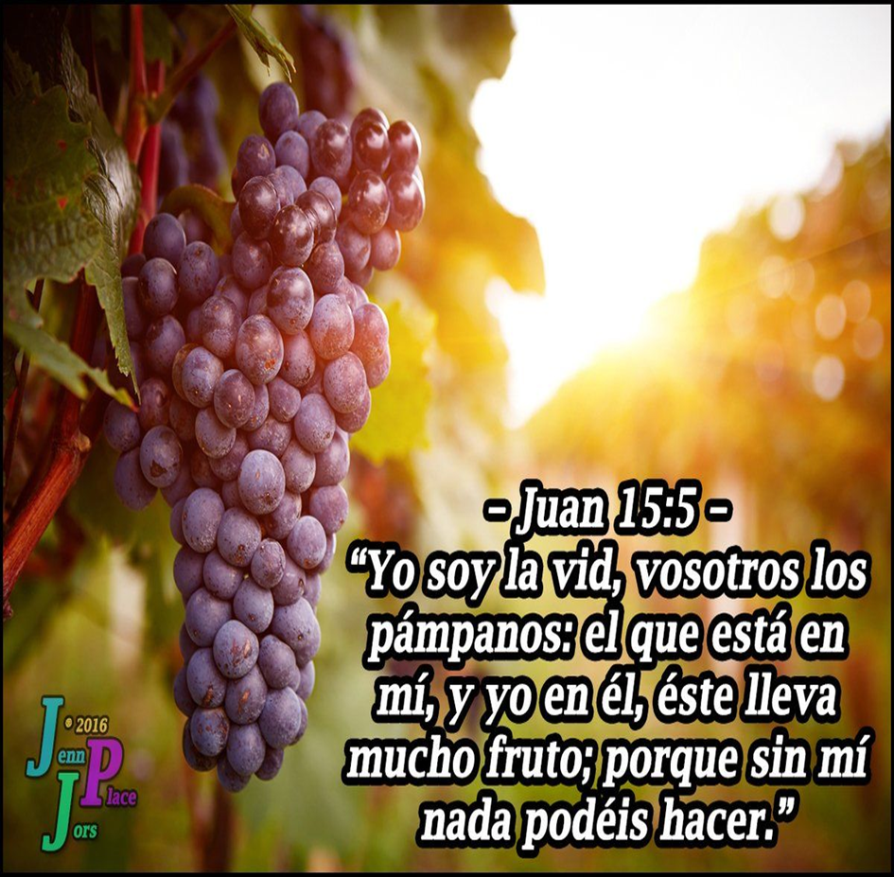
Reflexión: Jesús nos hace una especial invitación al compararse Él con la vid (plata cuyo fruto es la uva) y nosotros con los pámpanos (brotes verdes), de tal manera que nos invita a permanecer en Él y así poder llevar fruto, este fruto es el del Espíritu Santo como dice en Gálatas 5:22-23
²²Mas el fruto del Espíritu es amor, gozo, paz, paciencia, benignidad, bondad, fe,
²³ mansedumbre, templanza...

Slide 2
MULTIPLICACIÓN DE EXPRESIONES ALGEBRAICAS

Slide 3
Recuerda
Se multiplican siempre los coeficiente
Se multiplican siempre los signos con la ley de signos: (+)(+) = (+)
(-)(-) = (+)
(+)(-) = (-)
(-)(+) = (-)
Con la parte literal se trabaja con la misma letra, se escribe la misma letra y se suman los exponentes

Slide 4
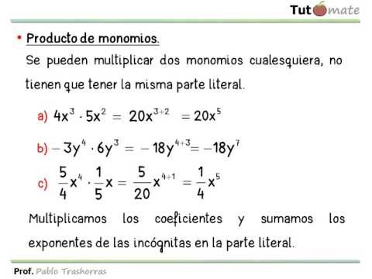
MULTIPLICACIÓN DE EXPRESIONES ALGEBRAICAS

Slide 5
MULTIPLICACIÓN MONOMIO POR UN MONOMIO

Slide 6
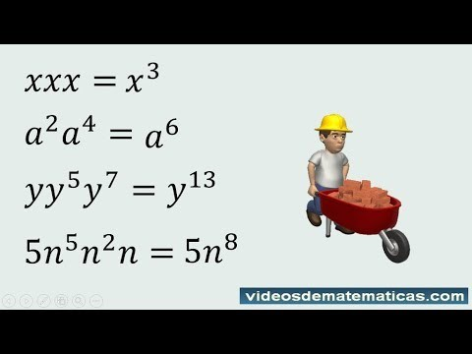

Slide 7
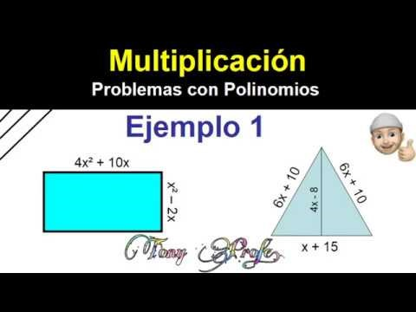

Slide 8
MULTIPLICACIÓN DE MONOMIO POR POLINOMIO

Slide 9
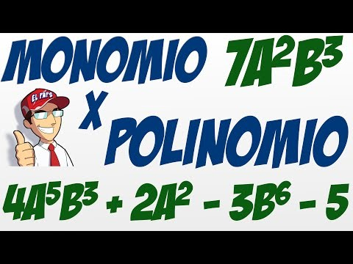

Slide 10
Area de polígonos con expresiones algebraicas

Slide 11
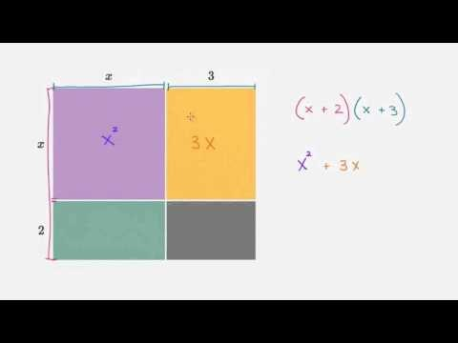

Slide 12
